Slide 1
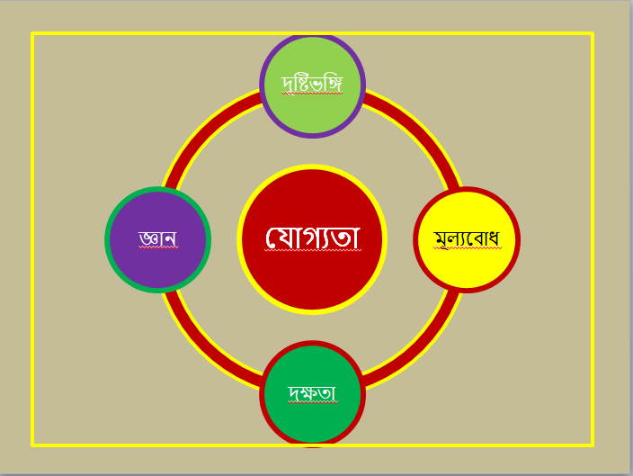

Slide 2
মোঃআল আমিন হক
সহকারী শিক্ষক
গোয়ালপাড়া উচ্চবিদ্যালয়
ঠাকুরগাঁও
বিষয়ঃস্বাস্থ্য সুরক্ষা
অধ্যায়ঃ১ম
সেশনঃ
শ্রেণি ৬ষ্ঠ

Slide 3
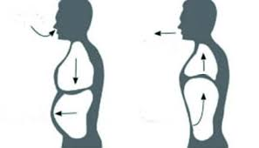
তোমরা সবাই কেমন আছে, ভাল আছে, ধন্যবাদ সবাইকে।
চলো এখন তাহলে একটা ব্যায়াম করি।

Slide 4
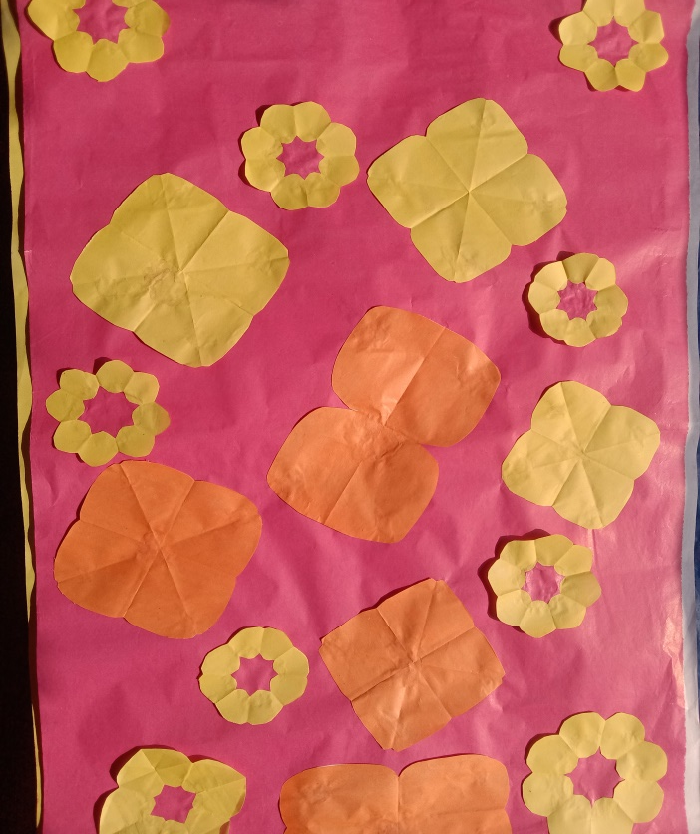
গত সেশনের বাড়ির কাজঃ সুন্দর হয়েছে সবাইকে ধন্যবাদ

Slide 5
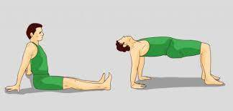
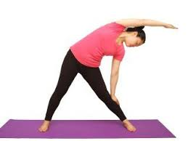
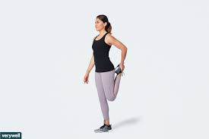
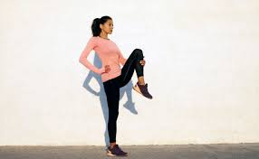
ছবিগুলো দেখ

Slide 6
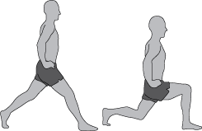
পাঠশিরোনামঃ সরঞ্জামবিহীন ব্যায়াম

Slide 7
শিখন ফল
১, ব্যায়াম কী বলতে পারবে,
২,ব্যায়াম কত প্রকার লিখতে পারবে,
৩,ব্যায়ামের উপকারীতা বর্ণনা করতে পারবে।

Slide 8
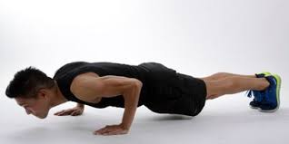
শারীরিক ব্যায়াম হল যেকোন শারীরিক কার্যক্রম যা শারীরিক সুস্থতা রক্ষা করে।

Slide 9
ব্যায়াম মূলত ৩ প্রকার যেমনঃ
সবাত ব্যায়াম
অবাত ব্যায়াম
নমনীয়তার ব্যায়াম

Slide 10
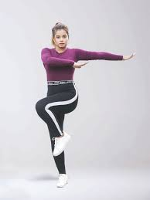
ব্যায়ামের উপকারীতা
মাংশপেশির শক্তি বৃদ্ধি,একঘেয়েমি দুর,পাঠে মনোযোগ বৃদ্ধি,পেটের চর্বি কমানো,হাতের শক্তি বৃদ্ধি,পায়ের ও হিপের শক্তি বৃদ্ধি হয়।

Slide 11
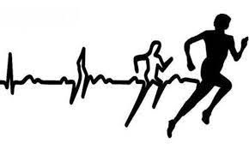
যেসব শারীরিক ব্যায়াম দীর্ঘ সময় ধরে করা হয় এবং শক্তি উৎপাদনে অক্সিজেনের ব্যবহার হয়,, সেগুলোকে অ্যারোবিক ব্যায়াম বলে।

Slide 12
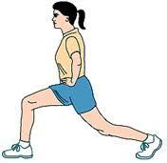
যেসমস্ত ব্যায়াম তার প্রয়োজনীয় শক্তি উৎপাদনে অক্সিজেন ব্যবহার করে না

Slide 13
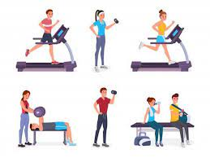
এসব ব্যায়াম শরীরের মাংশপেশীর প্রসারণের মাধ্যমে শরীরের অঙ্গ-প্রত্যঙ্গ সঞ্চালনের ব্যাপকতা বৃদ্ধি করে এটি নমনীয়তা ব্যায়াম,

Slide 14
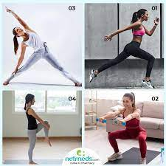
দলীয় কাজঃ যে ব্যায়াম খালি হাতে করা যায় তার নাম লিখ

Slide 15
ব্যায়াম সুখি, ওজন কমাতে,পেশী হাড়গঠনে,শক্তি বাড়াতে,রোগের ঝুঁকি কমাতে,ত্বক ভালো রাখা, স্মৃতিশক্তি বৃদ্ধিতে, ঘুম ভালো হওয়া ইত্যাদি ক্ষেত্রে ব্যায়ামের প্রয়োজন।

Slide 16
১,সাইড টু সাইড,২হ্যাঁটু বুকে লাগানো,৩,স্টান্ডিং এলবো টুক্রানসেজ,৪, ডিপস, ৫,স্টান্ডিং লাজেন্স,৬, হাফ স্কোয়াট,
৭,সিটাআপস, ৮,জাম্পিং জ্যাক,

Slide 17
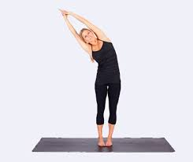
একক কাজঃ প্রত্যেকে এ ব্যায়াম করে দেখাও

Slide 18
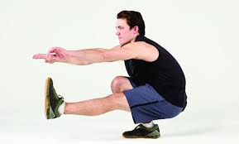
একক কাজঃ প্রত্যেকে এ ব্যায়াম করে দেখাও

Slide 19
একক কাজঃ প্রত্যেকে এ ব্যায়াম করে দেখাও

Slide 20
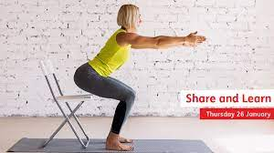
একক কাজঃ প্রত্যেকে এ ব্যায়াম করে দেখাও

Slide 21
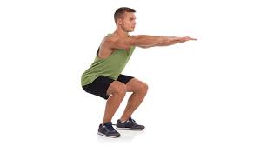
একক কাজঃ প্রত্যেকে এ ব্যায়াম করে দেখাও

Slide 22
একক কাজঃ প্রত্যেকে এ ব্যায়াম করে দেখাও

Slide 23
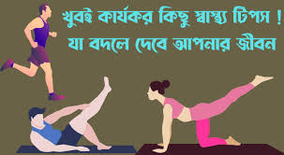
একক কাজঃ প্রত্যেকে এ ব্যায়াম করে দেখাও

Slide 24
ব্যায়াম কত প্রকার ও কই কি নাম লিখ।

Slide 26
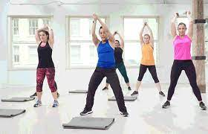
মূল্যায়ণঃ
১,ব্যায়াম কী,
২,ব্যায়াম কত প্রকার,
৩,ব্যায়ামের ২টি উপকারীতা বল,

Slide 27
ধন্যবাদ

